Slide 1
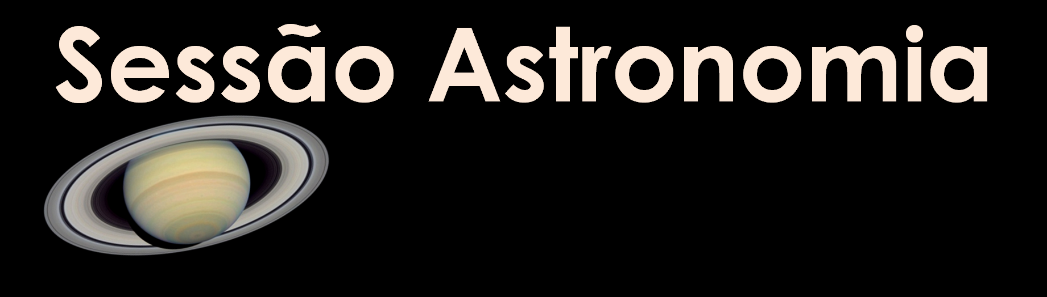
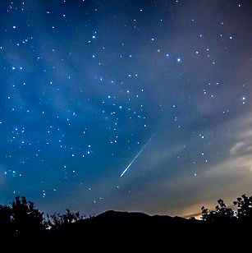


Sábado, 13 de agosto de 2016, às 21:00
Auditório do Observatório Dietrich Schiel
Entrada franca
Tema da Palestra:
A Chuva de Meteoros
Perseidas
Palestrante: Priscila da Silva Mendes
(priscila.silva.mendes@usp.br)
Sinopse
A chuva de meteoros Perseidas é visível anualmente entre julho e agosto e se dá pela passagem da Terra em uma região de sua órbita onde encontra partículas deixadas pelo cometa Swift-Tuttle. Na madrugada do dia 12 de agosto teremos o pico da chuva, melhor momento para observá-la.
Na Sessão Astronomia desta semana, a palestrante falará sobre vários aspectos dessa que é uma das mais importantes chuvas de meteoros do ano.
Um meteoro riscando o céu numa noite estrelada. Fonte da imagem:
http://gedal.blogspot.com.br/2015/08/chuva-de-meteoros-na-madrugada-desta.html
Maiores informações:
(16) 3373-9191
www.cdcc.usp.br/cda
facebook.com/cdcccda
Realização:

